Slide 1










Bài 6:
Buổi trưa hè:
Notes:
更多模板请关注：https://haosc.taobao.com

Slide 2

UBND QUẬN DƯƠNG KINH
TRƯỜNG TIỂU HỌC ANH DŨNG
TIẾNG VIỆT
Bài 6: BUỔI TRƯA HÈ

Slide 3
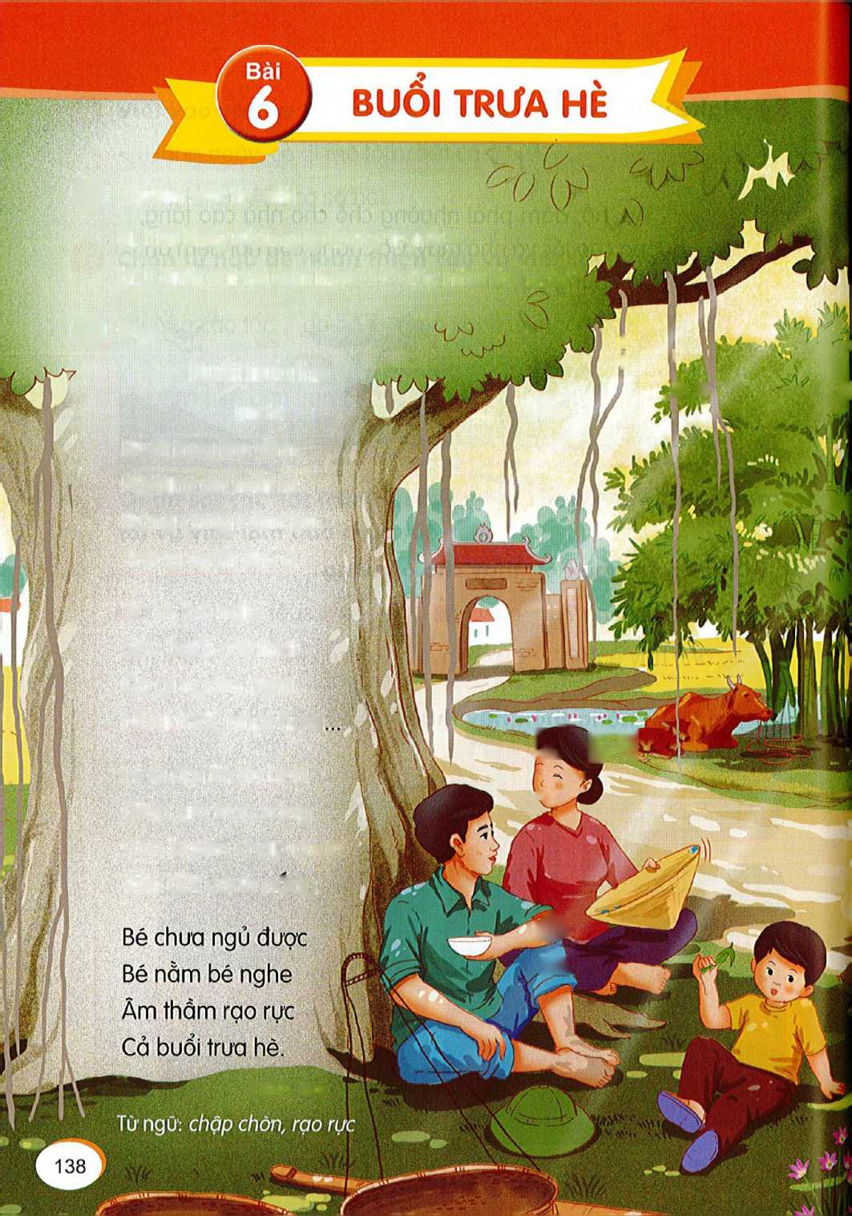

Slide 4


Buổi trưa hè
1
3
Buổi trưa lim dim Nghìn con mắt lá Bóng cũng nằm im Trong vườn êm ả. Bò ơi, bò nghỉ Sau buổi cày mai Có gì ngẫm nghĩ Nhai mãi, nhai hoài… | Hoa đại thơm hơn Giữa giờ trưa vắng Con bướm chập chờn Vờn đôi cánh nắng. Bé chưa ngủ được Bé nằm bé nghe Âm thầm rạo rực Cả buổi trưa hè.
2
4

Slide 5
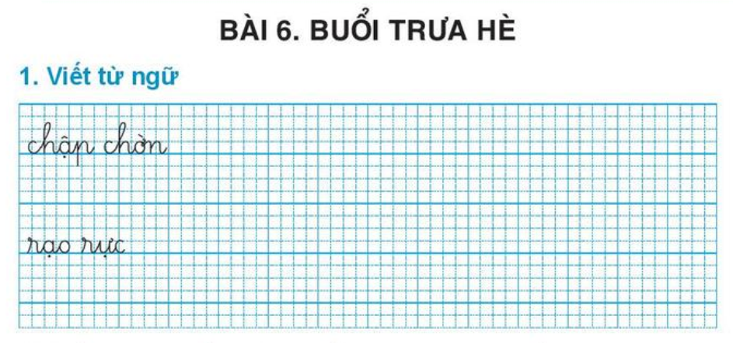
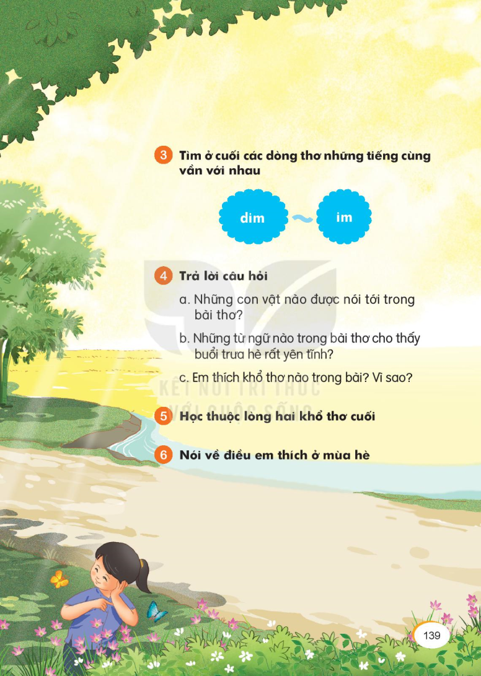

Slide 6
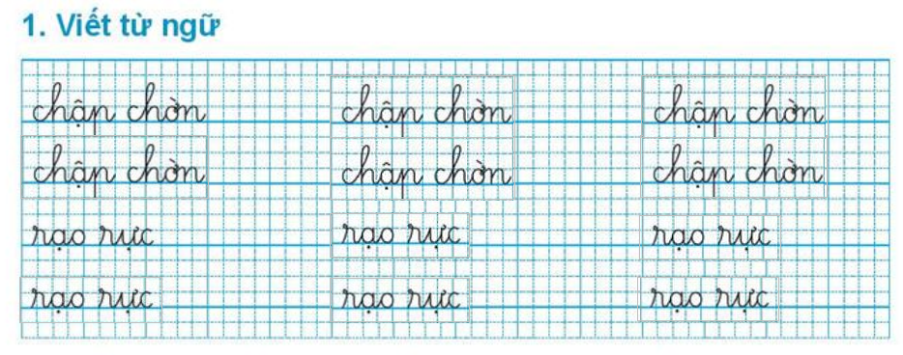

Slide 7

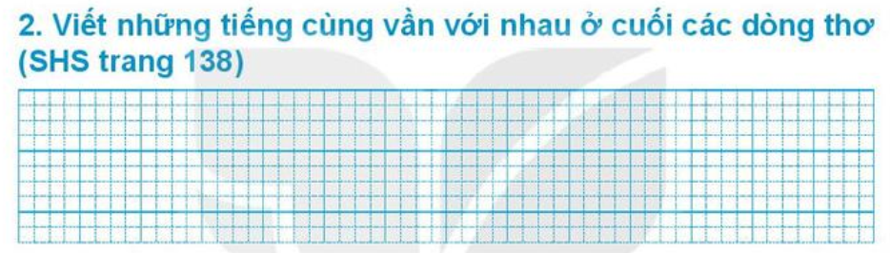

Slide 8
Buổi trưa hè
Buổi trưa lim dim Nghìn con mắt lá Bóng cũng nằm im Trong vườn êm ả. Bò ơi, bò nghỉ Sau buổi cày mai Có gì ngẫm nghĩ Nhai mãi, nhai hoài… | Hoa đại thơm hơn Giữa giờ trưa vắng Con bướm chập chờn Vờn đôi cánh nắng. Bé chưa ngủ được Bé nằm bé nghe Âm thầm rạo rực Cả buổi trưa hè.

Slide 9
b. Những từ ngữ nào trong bài thơ cho thấy buổi trưa hè rất yên tĩnh?
c. Em thích khổ thơ nào trong bài? Vì sao?
a. Những con vật nào được nói tới trong bài thơ?

Slide 10
Hoa đại thơm hơn
Giữa giờ trưa vắng
Con bướm chập chờn
Vờn đôi cánh nắng.
Bé chưa ngủ được
Bé nằm bé nghe
Âm thầm rạo rực
Cả buổi trưa hè.

